Slide 1
4TPU202U Méthodologie Scientifique
Le poster

Slide 2
Introduction
Un poster est une présentation visuelle d'une recherche ou d'un projet scientifique.
Le but n’est pas de critiquer les auteurs mais de mettre en avant les erreurs de raisonnements et les biais cognitifs.
Un poster doit pouvoir être indépendant de la présentation orale
Comment créer un bon poster ?

Slide 3
Plan
Plan
Structure attendue du poster
Etude d’une vidéo
Exemple d’un poster

Slide 4
Structure attendue du poster
Un titre: Le titre doit être court, mais informatif. Il doit refléter le sujet principal de votre étude des biais cognitifs dans un texte.
Les auteurs: Inscrivez le nom des auteurs du poster et leur affiliation institutionnelle.
Les objectifs: Énoncez les objectifs de votre étude en quelques phrases. Cette section doit aider le lecteur à comprendre rapidement les points clés de votre travail.

Slide 5
Structure attendue du poster
Description du texte: Présentez le texte que vous avez étudié. Incluez des informations sur le contexte de la publication, les auteurs, le sujet et le public cible.
Identification des biais cognitifs: Expliquez les méthodes que vous avez utilisées pour identifier les biais cognitifs présents dans le texte. Vous pouvez utiliser des outils d'analyse de texte, des questionnaires et des entretiens pour collecter des données sur les biais cognitifs.

Slide 6
Structure attendue du poster
Présentation des biais cognitifs: Cette section est la partie la plus importante de votre poster scientifique. Présentez les biais cognitifs que vous avez identifiés dans le texte étudié en utilisant des exemples concrets.
Analyse des biais cognitifs: Expliquez les conséquences des biais cognitifs identifiés et leur impact sur la compréhension et la perception du texte.

Slide 7
Structure attendue du poster
Interprétation des résultats: Dans cette section, interprétez les résultats de votre étude et discutez de leurs implications. Quelles sont les limites de votre étude ? Comment peut-on utiliser ces résultats pour améliorer la communication dans le domaine de votre étude ?
Conclusion: Résumez les principales conclusions de votre étude en quelques phrases.

Slide 8
Structure attendue du poster
Liste de références: Inscrivez toutes les sources que vous avez utilisées pour votre étude.

Slide 9
Conseils pour la création du poster
Le poster doit être clair et facile à lire
Le poster doit être structuré
Le poster doit être visuel
Le poster doit être compréhensible par un public non spécialiste

Slide 10
Quels outils utiliser ?
Pour créer le poster, plusieurs solutions s’offrent à vous:
Word ou son équivalent libre LibreOffice
Powerpoint
Pour collaborer à plusieurs sur le même document, vous pouvez utiliser:
Canva
Google Docs
Google Slides
Enfin, pour ceux qui le souhaitent, vous pouvez créer votre poster en LaTeX.
Pour cela, vous pouvez utiliser Overleaf.

Slide 11
Exemple de création d’un poster

Slide 12

Etude d’une vidéo
Lien de la vidéo: https://youtu.be/aKET8Hs2aac
Traduction de la vidéo: https://bit.ly/skymethodo
QR code de la traduction:
Merci à Guy Melançon pour son travail sur cette vidéo

Slide 13
Contexte
L’auteur (Naomi Seibt), interviewée sur la chaîne australienne SkyNews, reprend un exposé qu’elle a présenté maintes fois. Elle explique que les analyses qui concluent à la nécessité de diminuer notre consommation d’énergies fossiles, et en un certain sens de diminuer l’impact de nos activités sur les équilibres des écosystèmes, sont alarmistes. Elle prétend qu’il n’y a pas lieu d’imposer de restrictions, et pire qu’un discours est développé pour diaboliser sa position et qu’il s’inscrit dans une perspective totalitaire.

Slide 14
Exercice
Trouver un biais cognitif ou argument fallacieux pour chaque paragraphe du texte de la traduction de la vidéo.
Justifier par une phrase à chaque fois.

Slide 15
Premier paragraphe
“J’ai toujours été une intello à l'école et l'enfant impopulaire, donc oui, mais quand j'étais à CPAC par exemple, c'était tellement fascinant de voir beaucoup de jeunes gens venir, être si enthousiastes à propos de la science qui sous-tend le changement climatique. Et de voir que j'ai inspiré les jeunes à s'enthousiasmer à nouveau pour le sujet scientifique et à rendre la science du changement climatique à nouveau cool.”
=> Appel à l’émotion
Le propos de l’auteur est creux et ne vise qu’à attirer la sympathie (voire la pitié) des auditeurs sur un passé difficile qui trouve aujourd’hui une certaine forme de reconnaissance

Slide 16
Deuxième paragraphe
“Bien sûr, le CO2 est un gaz à effet de serre et contribue donc à un certain réchauffement, mais je pense que l'effet est absolument insignifiant. De plus, nous avons tiré de nombreux avantages non seulement de l'utilisation efficace de sources d'énergie bon marché et fiables comme les combustibles fossiles, mais aussi du réchauffement. Par exemple, les récoltes sont plus abondantes et nous pouvons nourrir la population parce qu'il fait plus chaud. Nous bénéficions d'un certain réchauffement.”
=> Biais d’optimisme
L’auteur minimise le rôle du CO2 sans toutefois le nier, et met plutôt en avant des bénéfices tirées de ce gaz (nécessaire à nombre de processus biochimiques) et même du réchauffement ayant selon elle permis d’obtenir de meilleur rendement de certaines cultures.

Slide 17
Troisième paragraphe
“Je sais qu'elle ne sait pas quoi faire de ces chiffres. Elle ne s'intéresse pas à la science, du moins je ne l'ai jamais entendue parler de science. Alors comment est-elle censée savoir quelles sont les mesures politiques idéales à prendre en matière de changement climatique ?”
=> Argumentum ad personam
Cet argument consiste à discréditer l’interlocutrice (bien qu’elle soit ici absente), une information ou un argument de manière « préventive », qu’on peut apparenter à l’argument fallacieux ad hominem. Ici on discrédite d’emblée et de manière absolue Greta Thunberg.

Slide 18
Quatrième paragraphe
“Exactement les esclaves de taxes élevées qui pourraient conduire à des pannes d'électricité, ce qui est extrêmement dangereux car nous avons besoin d'énergie, nous avons besoin d'une énergie bon marché et fiable. Et nous ne pouvons pas pousser les gens à l'éco-dépression, à l'éco anxiété et à la pauvreté énergétique.”
=> Appel à la peur
C’est l’argument de la pente savonneuse (slippery slope): NS donne une vision très noire des conséquences d’une situation où l’usage des énergies fossiles serait réglementée (« blackout », depression, anxiety, poverty, .)...

Slide 19
Cinquième paragraphe
“ Non, je fais toujours en sorte d'être polie. Parce que je ne vois pas l'intérêt d'être pessimiste. Je ne suis pas une sorte d'Antéchrist de droite, ce n'est pas comme ça que je veux me présenter et je veux avoir des discussions et des conversations avec tout le monde, de tous les côtés de l'échiquier politique.”
=> Appel à l’émotion
Le propos vise à peindre l’auteure comme une personne posée et pleine d’empathie, à l’opposé de l’image que certains cherchent à donner d’elle.

Slide 20
Sixième paragraphe
“Cela montre simplement que la plupart des gens ne sont plus vraiment conscients de la façon dont ils parlent du changement climatique et quand ils posent des questions comme " croyez-vous au changement climatique ", ils ne réalisent pas qu'ils posent une très grande question. Ils ne demandent pas vraiment s'ils croient que l'homme est à l'origine du changement climatique que nous connaissons, d'un réchauffement planétaire irréversible et très préjudiciable. Nous devons donc être plus précis dans nos questions, surtout lorsqu'il s'agit de questions scientifiques. Et la plupart des gens n'en sont pas conscients.”
=>Argument recevable
L’auteur souligne qu’il importe de bien circonscrire la question posée pour éviter toute généralisation abusive.
=>Assimilable à une attaque ad hominem
Les adeptes des militants pour le climat confondent tout.

Slide 21
Septième paragraphe
“En Allemagne, c'est un mouvement très fort, et nous avons aussi Antifa, qui travaille avec de nombreux manifestants contre le changement climatique, donc oui, j'en fais régulièrement l'expérience.”
=> Argument ad hominem
Les militants pour le climat sont pointés du doigt et décrits comme protestataires. De plus, le propos ne répond pas vraiment à la question.

Slide 22
Huitième (et dernier) paragraphe
“Je suis d'accord à 100 % avec vous. Ce qui nous aidera à progresser vers un avenir meilleur et prospère, c'est une énergie fiable et bon marché. Bien sûr, c'est fantastique d'investir dans la recherche sur les sources d'énergie alternatives, mais nous devons rester réalistes et, par exemple, ne pas diaboliser les sources alternatives comme l'énergie nucléaire. Gardons l'esprit ouvert pour plus de science sur le sujet, faisons en sorte que plus de scientifiques discutent de ces sujets très importants et très complexes. Et ne suivons pas aveuglément des gens comme les célébrités, Greta Thunberg et même les politiciens, qui ne connaissent rien à ces questions non plus.”
=> Argument du juste milieu
L’auteure ne rejette pas l’idée d’une diversification des sources d’énergie (plutôt que l’abandon progressif des énergies fossiles), appelle au « réalisme » et à la capacité d’innovation de la communauté scientifique (solutionnisme).

Slide 23
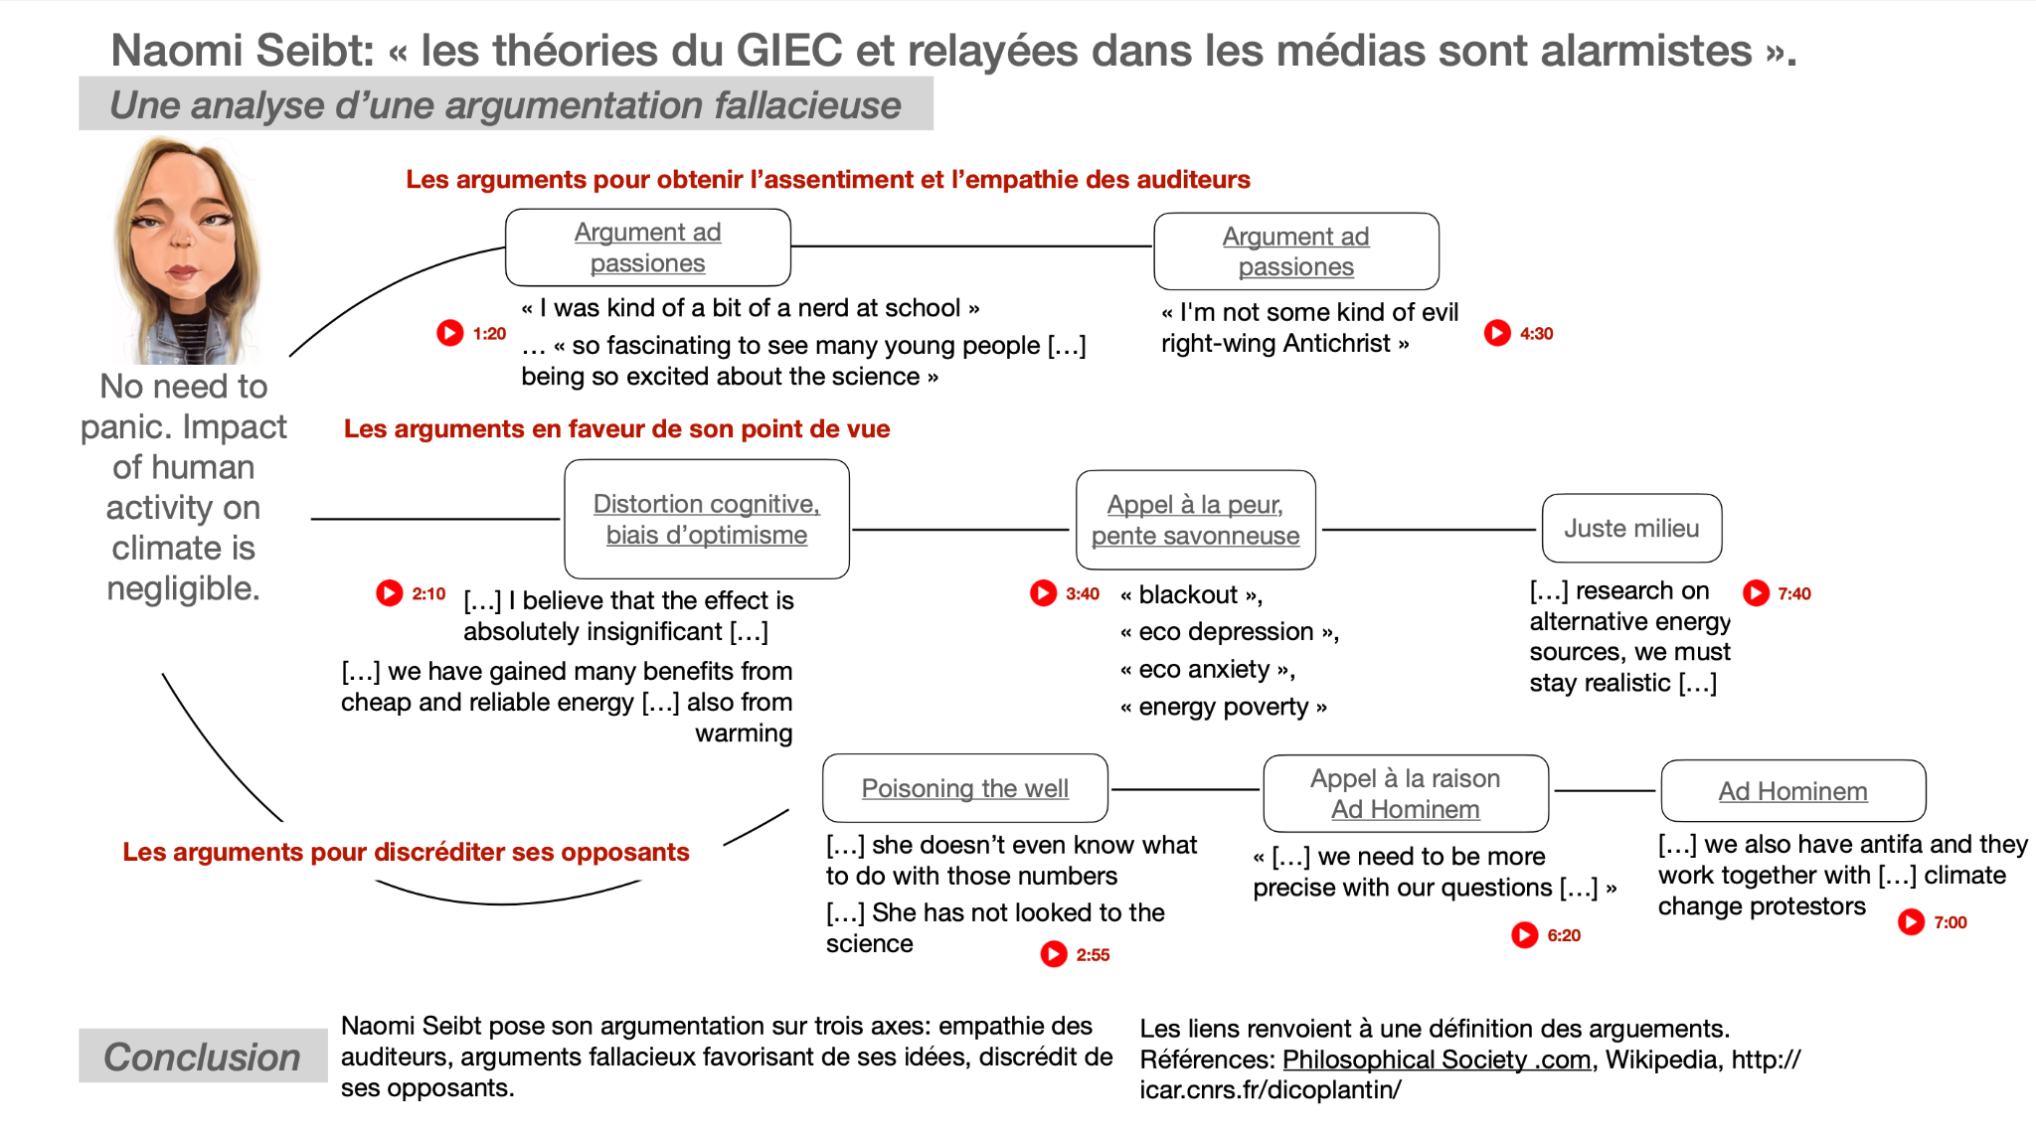
Exemple de poster sur cette vidéo

Slide 24
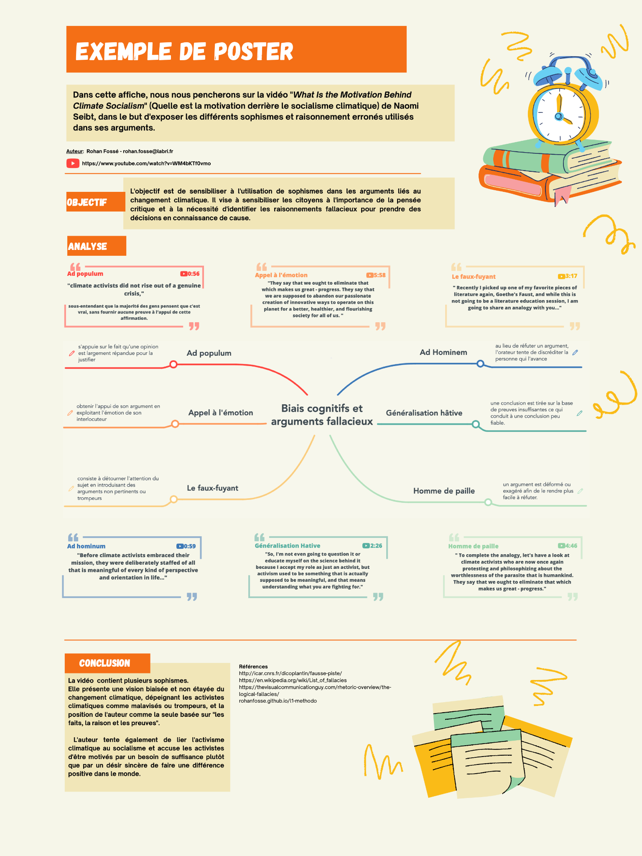
Autre exemple de poster
Lien de la vidéo: https://www.youtube.com/watch?v=WM4bKTf0vmo
Lien vers le poster: https://bit.ly/projetmethodo

